Slide 1
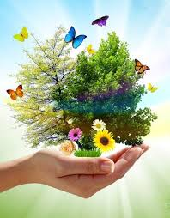
Як підтримувати різноманітність рослин на Землі?
Я досліджую світ
3 клас
Рослини
Урок 59

Slide 2



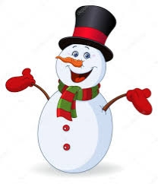
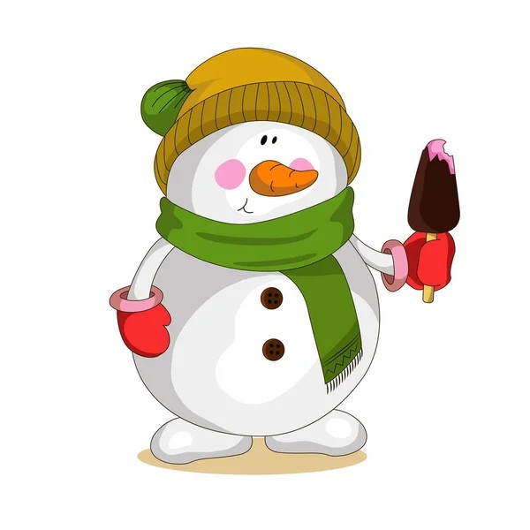
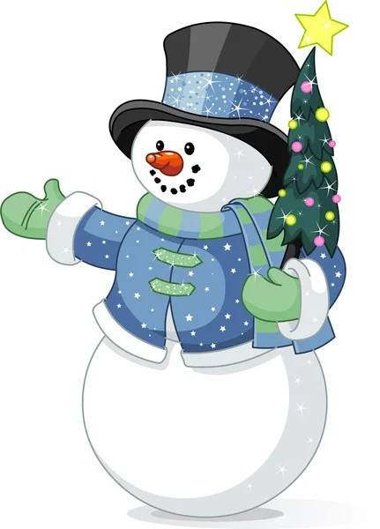
Налаштування на урок
Розгляньте сніговичків. Пофантазуйте і виберіть, з яким із них ви хочете провести урок. Поясніть чому.

Slide 3

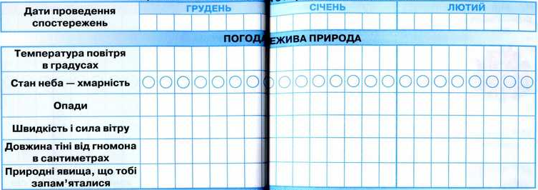
Вправа «Синоптик»
Яка зараз пора року?
Яке число місяця?
Який місяць року?
Який день тижня?
Запиши свої спостереження за неживою природою у календар спостережень
Зошит 1 ч
Сторінка
62-63

Slide 4
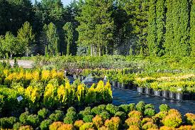
Вправа «Мікрофон»
За якими ознаками рослини відносять до живої природи?
Рослини дихають, живляться, рухаються, розвиваються, розмножуються
Що необхідно рослинам для дихання?
Кисень, вуглекислий газ
Чи здатні рослини рухатися?
Так, вони повертають своє листя і квітки до сонця або шукають собі опору
Які групи розрізняють серед рослин?
Водорості, мохи, хвощі, папороті, хвойні, квіткові

Slide 5
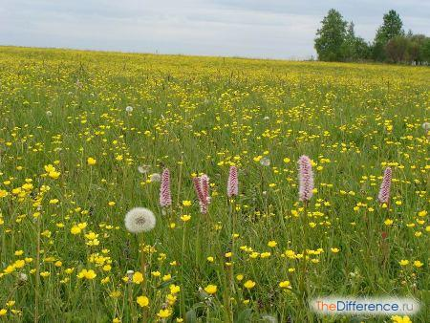
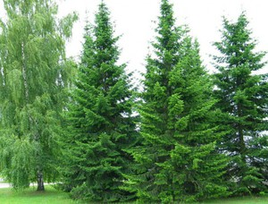
Вправа «Мікрофон»
Яка будова квіткових рослин?
Корінь, стебло, листки, квітка, плід і насіння
Яку будову мають хвойні рослини?
Корінь, стебло, листки-хвоїнки, насіння в шишках
Які види лісів бувають?
Хвойні, мішані, листяні
Що таке лука?
Це вирівняна відкрита місцевість, укрита трав’янистими рослинами, де немає скупчення дерев

Slide 6
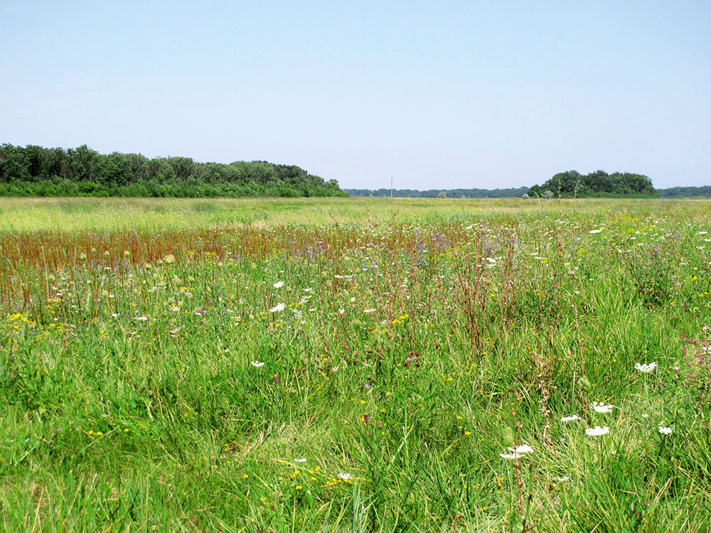

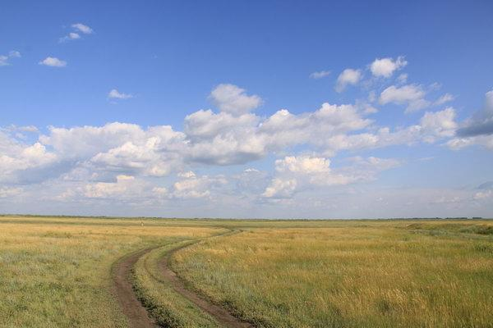
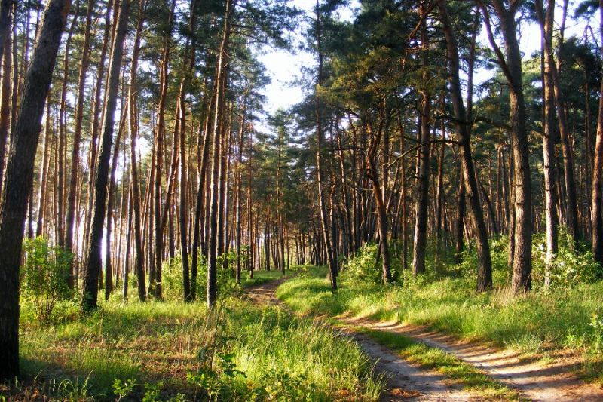
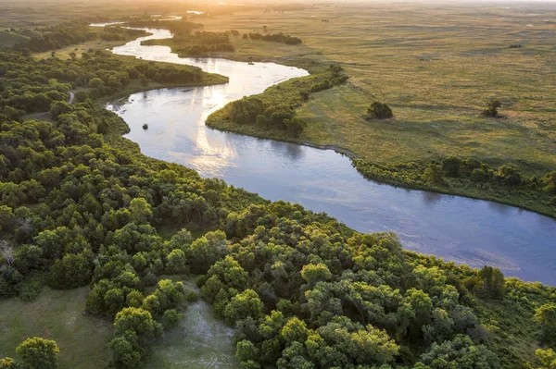
Пригадайте
Яке значення мають рослини для природи і життя людей?
Як рослини поєднують неживу й живу природу в єдине ціле
Сьогодні на уроці ви дізнаєтеся, як підтримувати різноманітність рослин на Землі.

Slide 7
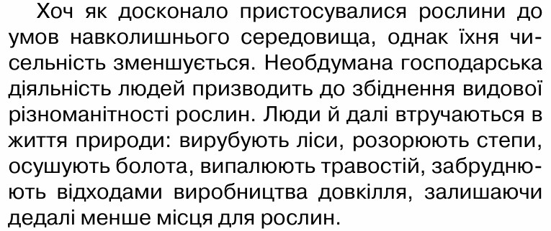
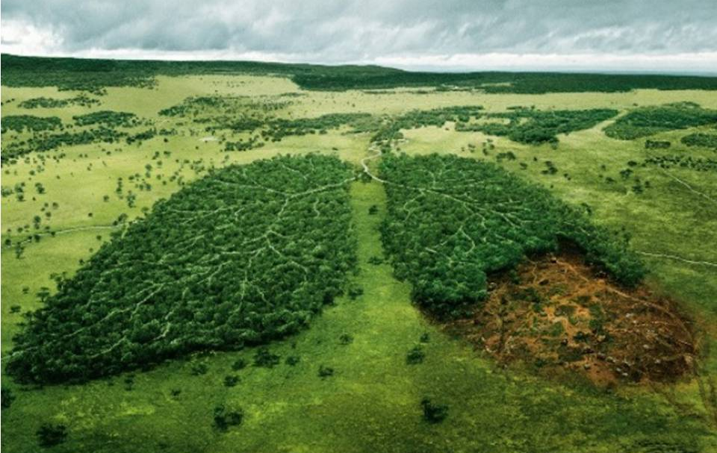
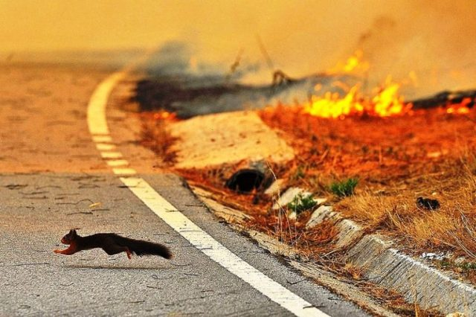
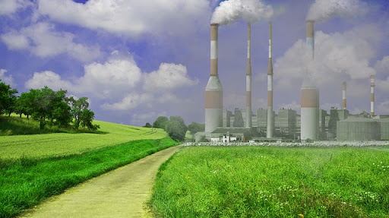
Прочитайте статтю
Виділіть ключові слова у цій розповіді. Складіть її план
Як люди втручаються в життя природи?
Підручник.
Сторінка
88

Slide 8
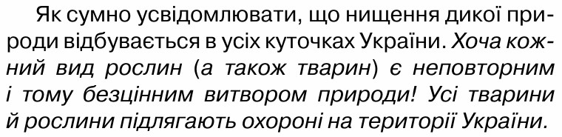
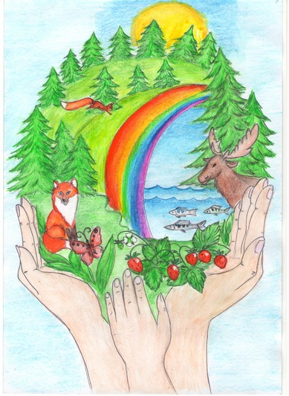
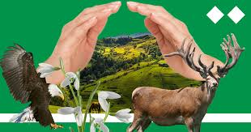
Дика природа в небезпеці!?
Підручник.
Сторінка
88

Slide 9


Щоб запобігти зникненню рослин, потрібно здійснювати такі дії.
1. Обліковувати види рослин, яким загрожує небезпека. Для цього в різних країнах світу укладають списки рідкісних, вразливих рослин і тих, що зникають, — Червоні книги. В Україні також є «Червона книга. Рослинний світ». До неї занесли більше 800 видів рослин. Усі вони охороняються.
Сайт «Червоної книги України»:
https://redbook-ua.org/.
Підручник.
Сторінка
89

Slide 10
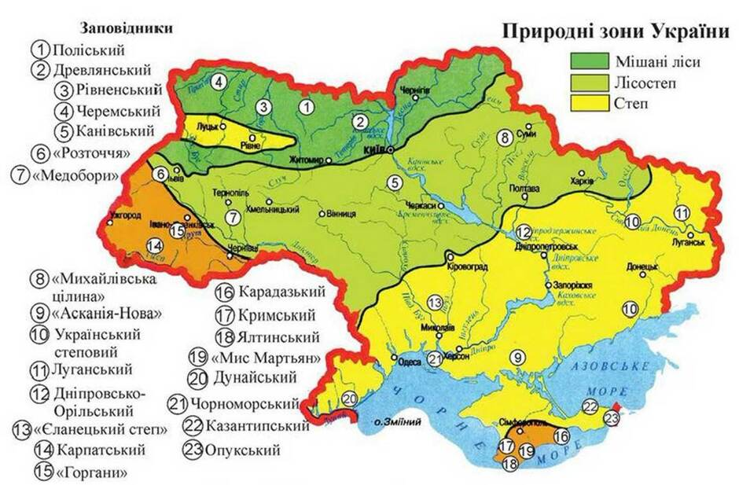
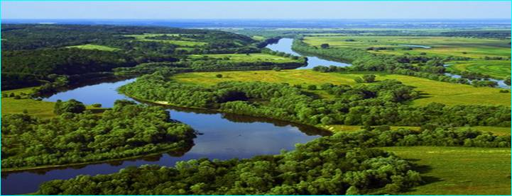
Щоб запобігти зникненню рослин, потрібно здійснювати такі дії.
2. Створювати державні заповідники й заказники дикої природи — ділянки з недоторканою природою — для вивчення рослин і тварин у звичних для них умовах існування. Тут їх охороняють, досліджують, дбають про їхнє розмноження. В Україні створено 21 державний природний заповідник.
Підручник.
Сторінка
89

Slide 11
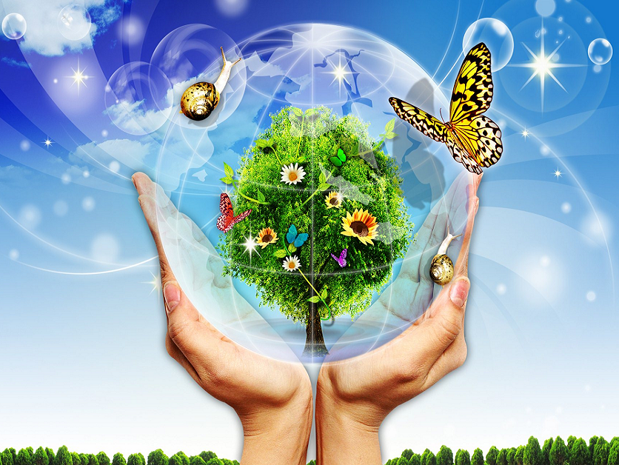
Щоб запобігти зникненню рослин, потрібно здійснювати такі дії.
3. Розширювати знання про роль природи для свідомого її збереження. Знання застерігають від необдуманих рішень.
Підручник.
Сторінка
89

Slide 12
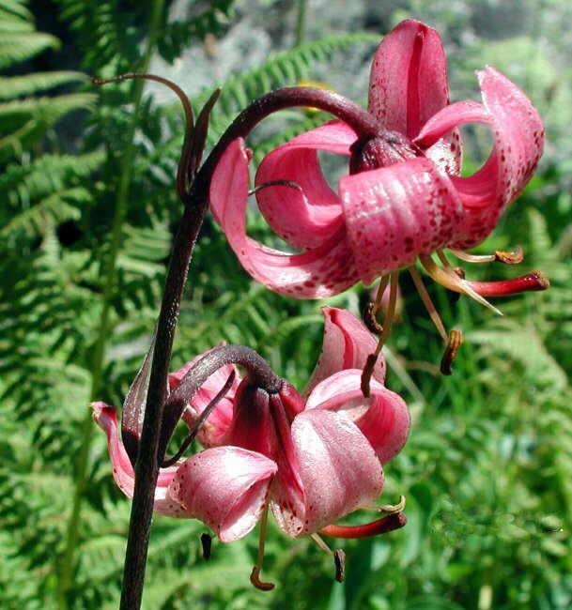
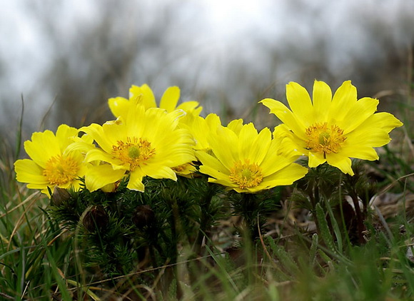
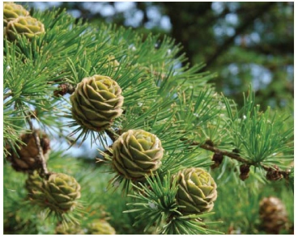
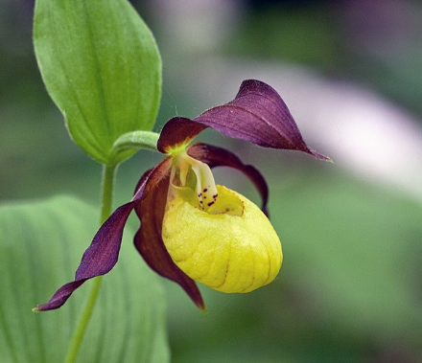
Рослини, що занесені до Червоної книги України.
Запам’ятайте!
Якщо зірвати квітку, то вона загине, не залишивши після себе насіння, з якого могло б вирости багато нових рослин.
Лілія лісова
Зозулині черевички справжні
Горицвіт весняний
Модрина польська
Підручник.
Сторінка
90

Slide 13
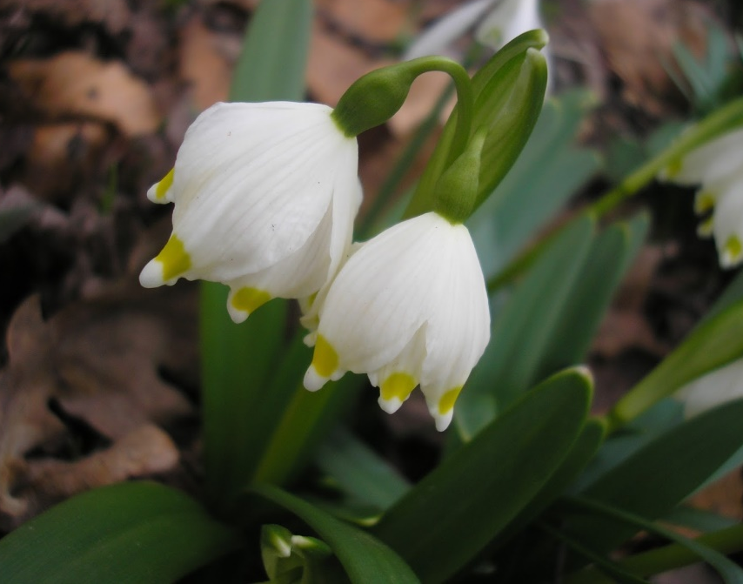
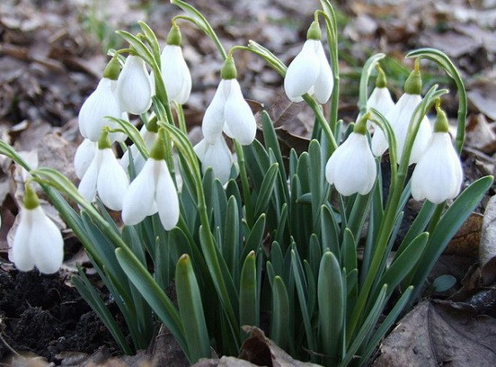
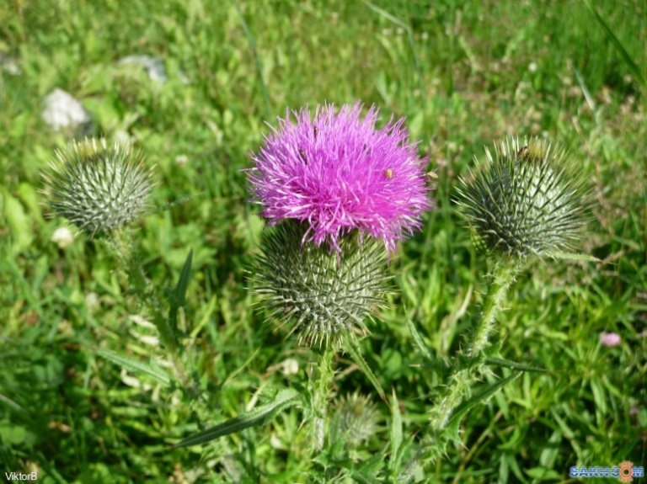
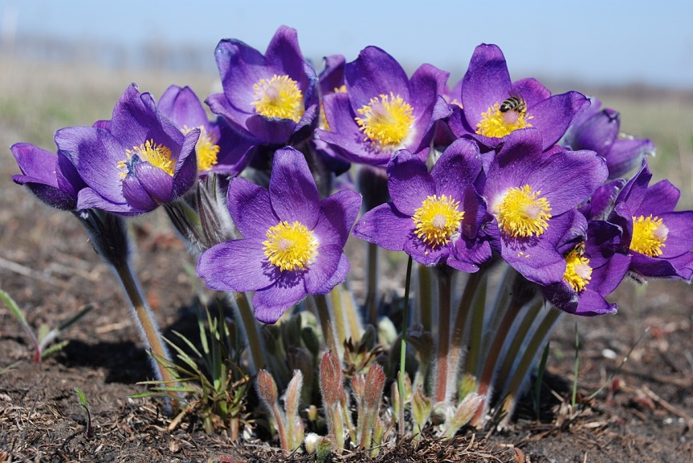
Рослини, що занесені до Червоної книги України.
Підсніжник
Білоцвіт весняний
Сон великий
Будяк пагорбовий
Назвіть рослини з Червоної книги України, які ви запам’ятали

Slide 14
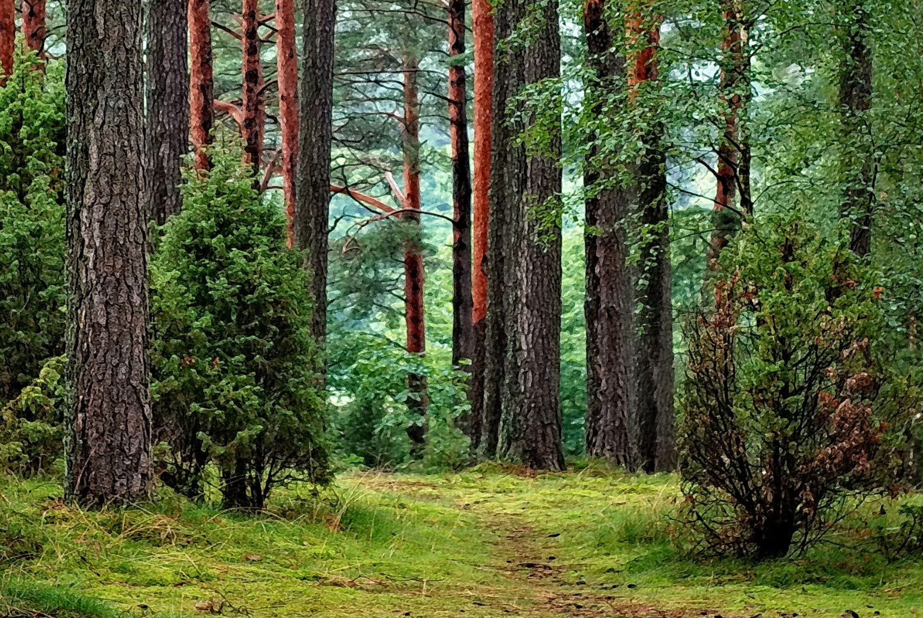
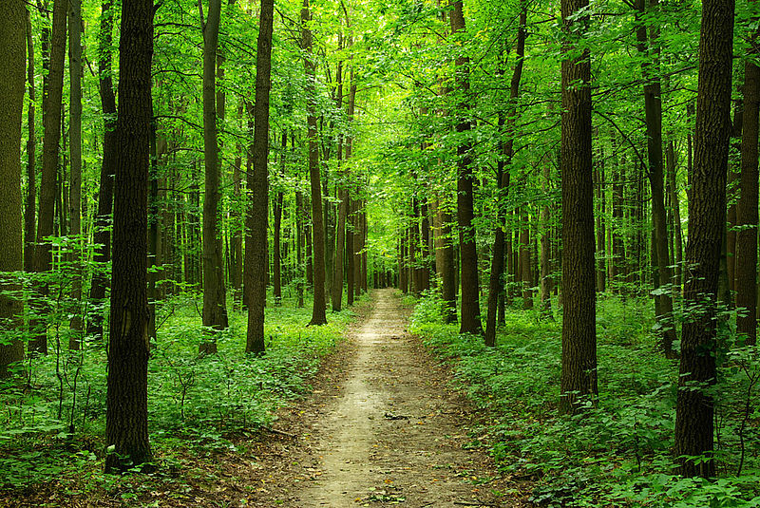
Поясни прислів’я
Багато лісу – не губи,
мало лісу – бережи.
Не бережеш паростки,
не побачиш дерева.

Slide 15




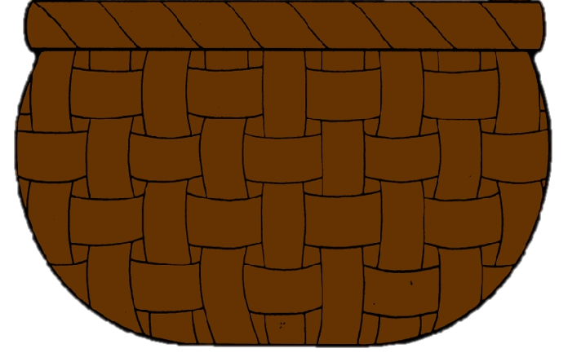
Кошик запитань
Поясніть, як ви розумієте вислів з вірша Максима Рильського: «Люби природу не для себе, люби для неї»?
Для чого створюють запо- відники та Червоні книги?
Підручник.
Сторінка
89

Slide 16
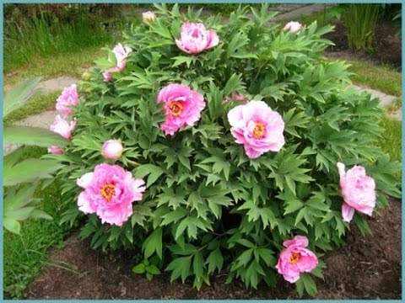
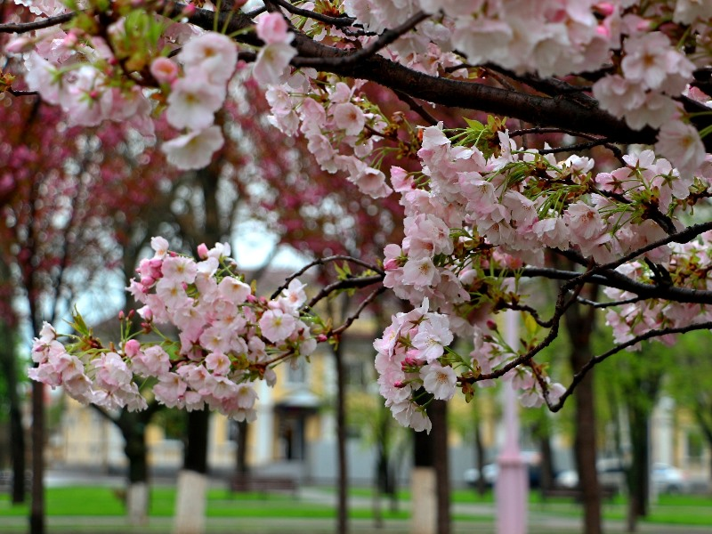
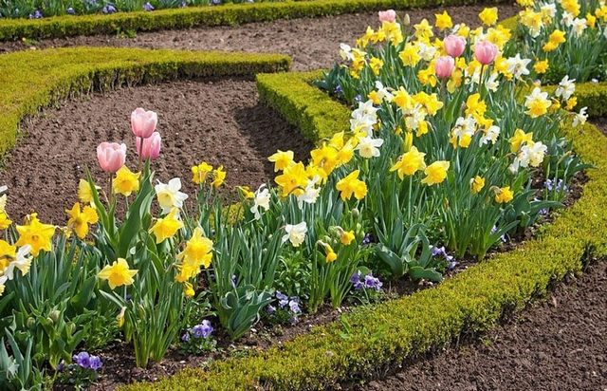
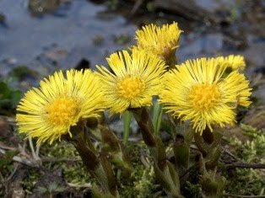
Руханка «Правда – не правда»
Присідайте – якщо твердження правильне,
підстрибуйте – якщо неправильне.
Якщо зривати дикі квіти, то наступного року вони будуть краще рости
Потрібно оберігати рослини
Ліси – це легені Землі
Можна рвати багато квітів

Slide 17
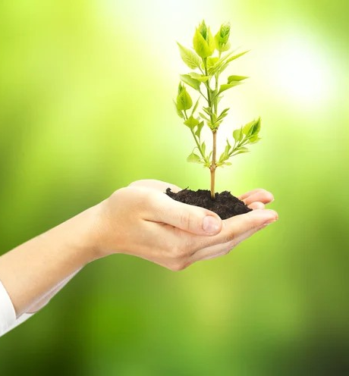
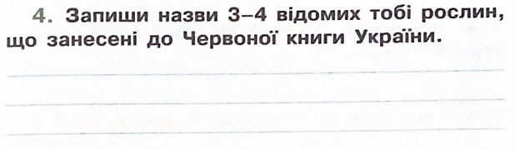
Робота в зошиті
Модрина польська,
підсніжник,
сон великий,
лілія лісова,
будяк пагорбовий.
Домашнє завдання
Сторінки 88-89 читати і переказувати,
в зошиті завдання до уроку 59
Частина 2 Сторінка
11

Slide 18
Рефлексія
Пофантазуйте, що вибраний вами сніговичок скаже вам в кінці уроку. Поясніть чому.

